Slide 1
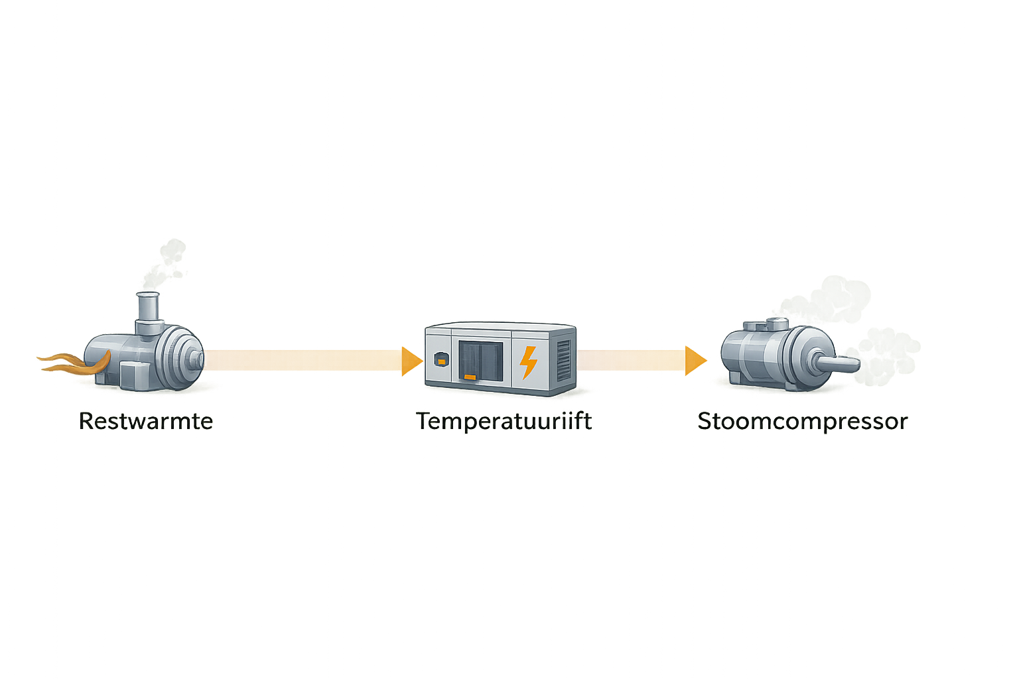
Stoomnet Energietechniek B.V.
Presentatie: Waste heat 2 Steam
Jakob Haverkamp
Jakob@stoomnet.nl
+31 (0)652458028

Slide 2
Een slimme manier om stoom te produceren
Resultaat:
Lagere energiekosten per ton stoom
Verduurzaming van de stoomproductie
Beperking van CO₂-uitstoot
Beperking van NOx-uitstoot
Lagere kosten ETS2 (2028?)

Slide 3
Inzet industriële restwarmte
Hoeveel industriële restwarmte is er beschikbaar in Nederland?
Verwijzing naar onderzoek TNO (2020)
Beschikbaar is 70-120 PJ
OBV 8700h/j = 254.000 – 435.000 M3 aardgas eq. Per uur

Slide 4
Is hergebruik van restwarmte relevant ?
Lagere energiekosten per ton stoom:
Gratis beschikbaar
COP-vermenigvuldiging via warmtepomp
Typisch 30–50%minder energiekosten per ton stoom
CO₂- en NOx-reductie:
Minder aardgasverbruik
Lagere NOx-emissies

Slide 5
Overzicht: bronnen van industriële restwarmte
INDUSTRIËLE PROCESSEN
↓
Proceswarmte
Koelinstallaties
Condensaat
Rookgassen
Drooginstallaties
WKK (motor- en rookgaswarmte)
→ Selectie op temperatuur en continuïteit

Slide 6
Het proces
Stap 1 De BRON
Temperatuur en toepassing. (lucht/water?)
Hoeveelheid (M3/h)
Beschikbaarheid (of bufferen?)
Wisselaar nodig?
Drooginstallaties
Resultaat = bronwarmte bepaald.

Slide 7
Het proces
Stap 2 We bepalen het doel
↓
Stoom verzadigd 6 barg (165°c)
Hoeveelheid 5 ton/h
Energiewaarde 3836 KWh
Doel bepaald !

Slide 8
Het proces
Stap 3 De verbinding
↓
Warmtepomp 2,5-2,7 MWth
Koelmiddel GWP = 0
COP ? Zie restwarmte
Doel 1+1 =3

Slide 9
Doel bereikt
Restwarmte + warmtepomp + stoomcompressie
↓
Restwarmte 70/60
Warmtepomp stroomverbruik 802 KWe
Compressor stroomverbruik 708 KWE
Vermeden aardgas verbruik 4200 KWth
Resultaat: energiebesparing = 63%

Slide 10
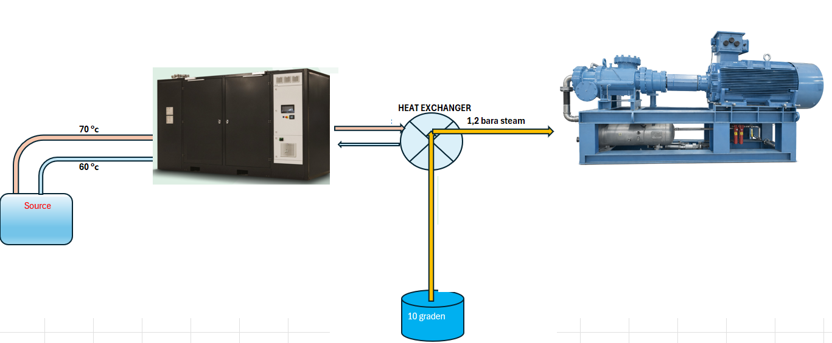
Doel bereikt
Restwarmte + warmtepomp + Stoomcompressie

Slide 11
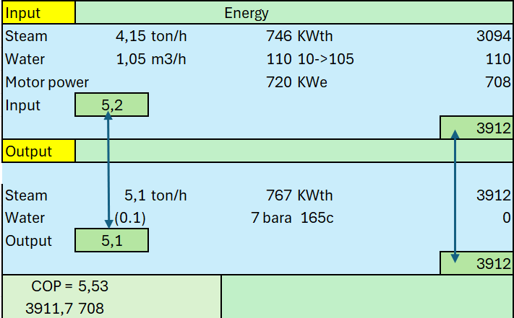
Samenvatting
Compressor in/output

Slide 12


Energie verbruik
Bij 5,2 ton 165ºC
Restwarmte + warmtepomp + Stoomcompressie

Slide 13
Samenvatting financieel
Bij 5,2 ton 165ºC
Inkoop stroom 1510* € 0,11 = € 166,-- per draaiuur
Vermeden stoom 5,2 * € 65 = € 338,-- per draaiuur
Aantal vollasturen per jaar 8000
Resultaat na 3 jaar = 3(8000*€172,--) = € 4.128.000
Totaalprijs levering +installatie =€ 2.750.000
Dus TVT = 2 jaar ????

Slide 14
Ja maar….
Temperatuur restwarmte bepaalt COP warmtepomp
Gevraagde stoom kwaliteit bepaalt COP compressor
Leverbaar max 5 ton/h in de praktijk zal het gemiddeld gebruik lager zijn. ( 3 ton gem. met piek naar 5 ?)
Vollasturen kan lager zijn, bijvoorbeeld 6000/y
Stroomkosten kunnen variëren.
Prijs per ton stoom/gasprijs kan variëren
Totaalprijs is project afhankelijk
TVT reëel ergens tussen 3-5 jaar.

